Slide 1
НЕЙРОННЫЕ СЕТИ
By Belckov Ruslan – DT4V

Slide 2
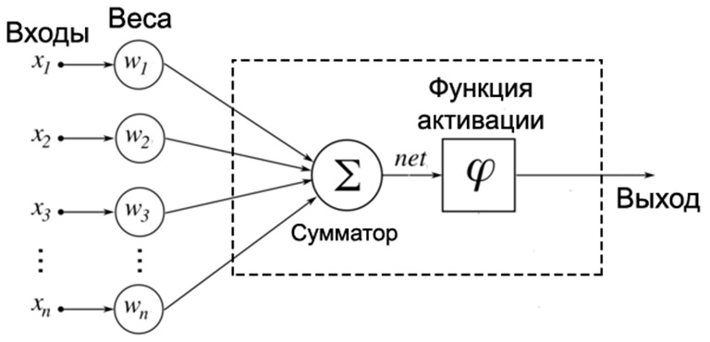
МОДЕЛЬ НЕЙРОНА:

Slide 3
КЛАСС и его ЭКЗЕМПЛЯР
class Vehicle(object): """Документация""" def __init__(self, color, doors, mark): # Конструктор (инициализатор) класса self.color = color self.doors = doors self.mark = mark def brake(self): # Остановить машинку return "Тормозим!" def drive(self): # Ехать return "Валим-валим-валим на гелике..."
if __name__ == '__main__': Volga = Vehicle(color='red', doors=4, mark='Volga') Volga.drive() # Просто едем, обратную связь никуда не забираем responce = Volga.drive() # В переменную responce грузим обратку print(Volga.brake()) # Обходимся без переменной print(responce) # Выводим через переменную

Slide 4
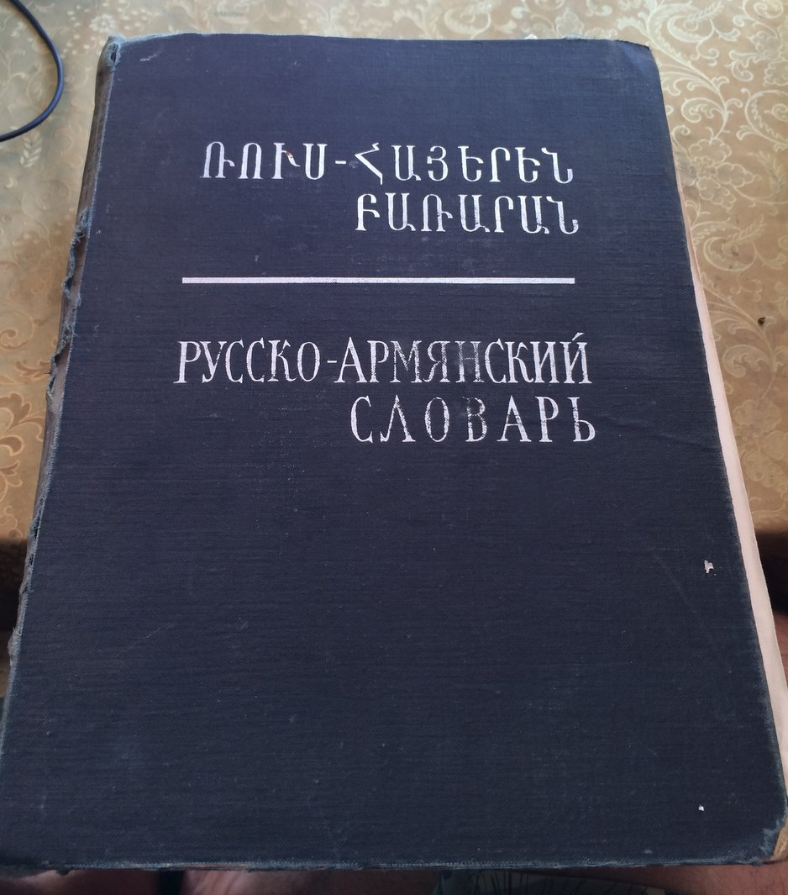
JSON формат - словарь
{ "firstName": "Jane", "lastName": "Doe", "hobbies": ["running", "sky diving", "singing"], "age": 35, "children": [ { "firstName": "Alice", "age": 6 }, { "firstName": "Bob", "age": 8 } ] }

Slide 5
КЛАСС НЕЙРОНА
140 строчка ~ class Neuron: """ Класс Нейрона(Neuron): является косвенным(через метод) подклассом Слоя(Layer); Создается из json данных(словаря) вида: {'input_weightчs':$array_of_input_weights, 'id':$number_in_the_layer} Где input_weights, id - набор весов и порядковое число нейрона соответственно; Также в методах ссылается на соответствующий Слой(Layer), из которого берет Функцию Активации(afunc) и значение Смещения(bias) Методы: feedforward(inputs) - локальное прямое распространение; где inputs - входящие значения в виде array[1..N], где N = len(neuron.input_weights); Возвращает выходное значение нейрона; """ def __init__(neuron, data): neuron.input_weights = data['input_weights'] neuron.id = data['id'] neuron.last_input = 0 # Параметр отвечающий за аргумент, который последний подавался на вход нейроона neuron.delta = 0 # Параметр локальной ошибки

Slide 6
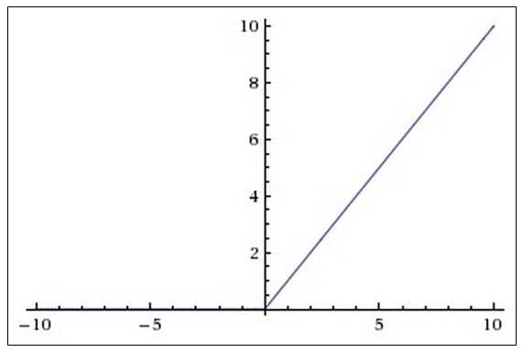
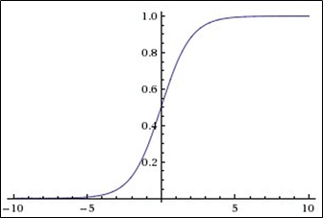
ФУНКЦИИ АКТИВАЦИИ
RELU SIGMOID

Slide 7
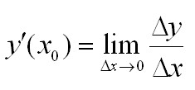
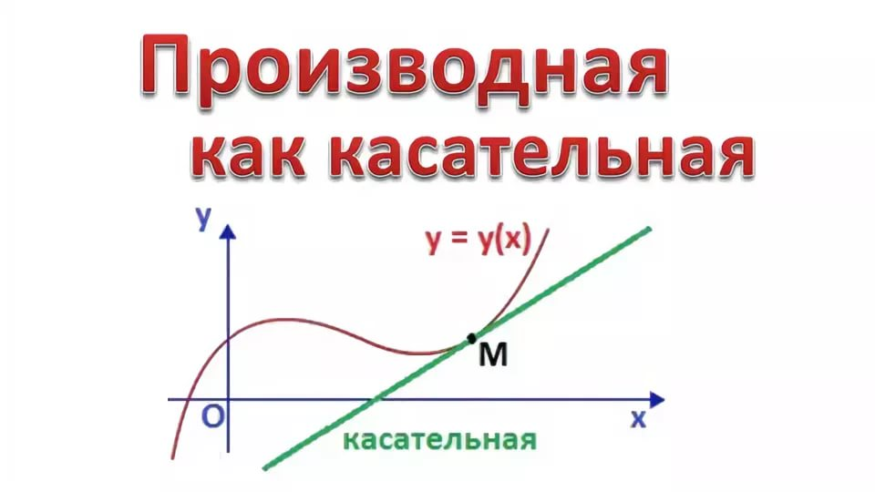
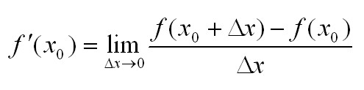
ПРОИЗВОДНАЯ

Slide 8
КЛАСС ФУНКЦИИ
83 строчка ~
class LReLU: """ Класс функции LeakyReLU: ReLU c небольшим отклонением ниже нуля(зависит от $cofficient): Тут должна быть формула, но её тут не будет, т.к. мне лень - Загуглите """ def __init__(function, cofficient): function.cofficient = cofficient function.name = 'LReLU' function.parameters = {'name': function.name, 'cofficient': function.cofficient} def returning(function, x): if x > 0: return x else: return x * function.cofficient def derivative(function, x): if x >= 0: return 1 else: return function.cofficient

Slide 9
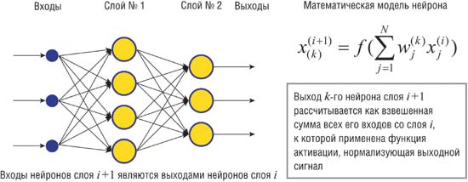
МОДЕЛЬ ПЕРСЕПТЕТРОНА

Slide 10
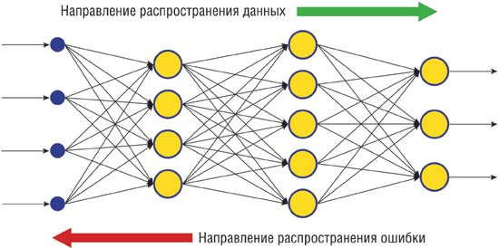
РАСПРОСТРАНИТЕ!

Slide 11
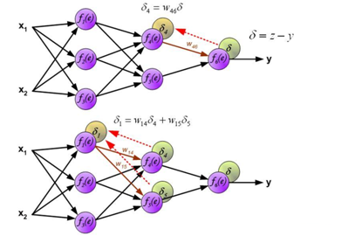
РАСПРОСТРАНИТЕ! НАЗАД!

Slide 12
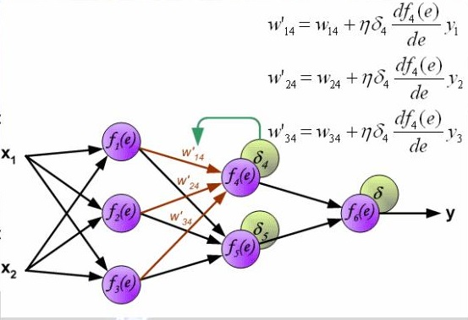
КОРРЕКТИРОВКА

Slide 13
GGWP

